Slide 1

私立光仁小學115學年度學校日
學務處宣導事項

Slide 2
親愛的同學們，開學快樂！
開學了，學務處想跟全校同學談一件最重要的事：尊重。
大家常覺得「尊重」是老生常談，但在許多校園事件中，傷害往往都源自於一句：「我只是在玩」或「我只是開玩笑」。請大家務必記住這個核心原則：當對方感到不舒服或受傷時，這就不是玩笑。
無論是日常相處、課堂互動或網路發言，請大家落實以下「三大尊重」：
一、 尊重同學：玩耍要有分寸 在你眼中的「玩耍」，若造成他人受傷，就必須承擔法律責任與賠償。
1.肢體動作有界限：不隨意拉扯同學衣褲、不在走廊或遊戲場危險追逐推擠、不拿物品丟擲他人。
2.言語溝通有分寸：絕不使用辱罵或嘲笑的字眼，更不拿他人的外貌、身體、性別或家庭背景開玩笑。
3.網路行為有責任：網路不是隱形斗篷。在社群平台（IG、LINE、限時動態）罵人，即使遮蓋姓名，只
要能辨識對象就同樣有法律責任。請做到「不轉發、不按讚、不跟著起鬨」。
二、 尊重老師：互動要有界限 老師是引導大家學習的長者，也是獨立的個體，應獲得應有的尊崇與保
護。
1.課堂溝通講禮貌：對課程或管理有意見，應舉手理性表達，絕不使用髒話羞辱或動手攻擊。
2.保護肖像與隱私：不偷拍老師上課、不將老師照片配上嘲諷文字散布，更不上網捏造不實謠言。
三、 尊重自己：做個有智慧的人 遇到衝突時，做出聰明的選擇，才是真正保護自己的方式。
1.不拿別人的錯誤懲罰自己：被欺負或挑釁時，動手反擊只會讓自己也變成加害者。即時告訴老師、
告知家長、尋求正式管道幫忙，才是最聰明的防禦。
2.發言前思考三秒鐘：不論是開口說話或按下傳送鍵前，先問自己這兩句話：
(1)「這句話，我敢當著對方的面說嗎？」
(2)「這句話，我敢在父母與老師面前再說一次嗎？」
四、勇於承擔與修復：
若不小心傷害到別人，請第一時間停止行為、誠懇道歉並積極修復，絕不以「我只是在玩」作為逃避責任的藉口。友善安全的校園，需要我們共同維護。讓每位同學都能在被尊重、有安全感環境中學習長大，就從我們開學第一天的改變開始！

Slide 3

交通安全教育:
遵守安全穿越道路六個步驟
1
選擇安全地點:
2
注意交通號誌:
等待時退後道路邊緣至少3大步。
遵守紅燈停綠燈行，秒數不足不通行。
3
觀察左右來車:
4
穿越時保持警覺:
先左看再右看再左看，也要往後看。
注意各種車輛的動向，避免分心。
5
快速通過:
6
留意轉彎車輛:
不奔跑、不嬉戲、不看手機。
注意轉彎車輛的內輪差，遠離大車。
2

Slide 4




校園安全-門禁管制
7：40前到校低、中、高年級學生請請到光仁樓104-106教室。
早退須憑會辦單，警衛確認放行。
物品註明班級、姓名後交警衛。
7

Slide 5



行動通訊數位設備
申請才能帶，「到校關機」。
自負保管之責。
未經允許不把玩、不使用。
放學離校後才開機。
臺北市私立光仁國民小學 校園行動載具使用規範
(申請附件如連結)
9

Slide 6



交通安全-1(宣導表單如連結)
乘車繫安全帶、乘機車戴安全帽。
接送區以校車優先，請家長禮讓。
請於上、下車前先準備，上、下車迅速駛離家長接送區。
10

Slide 7



交通安全-2(宣導表單如連結)
萬大路423巷上下學禁止迴轉。
公車站牌前後勿違規停車。
請善用普愛橋過馬路。
11

Slide 8


上、下學時間
上學時間
07：40~08：00
放學時間
16：25~16：50
課照放學
17：50~18：10
12

Slide 9

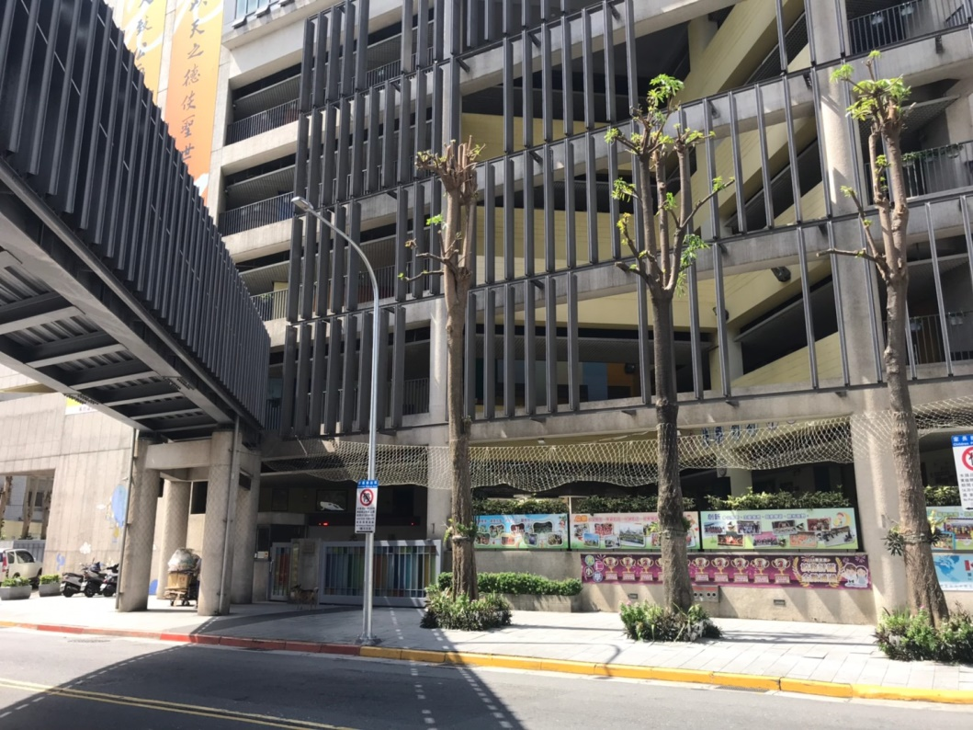
家長接送區1_光仁樓
彩虹門(萬大路423巷15號)
開放時間：
07：20~08：00；
16：25~16：50；
17：50~18：10。
彩虹門正門
13

Slide 10
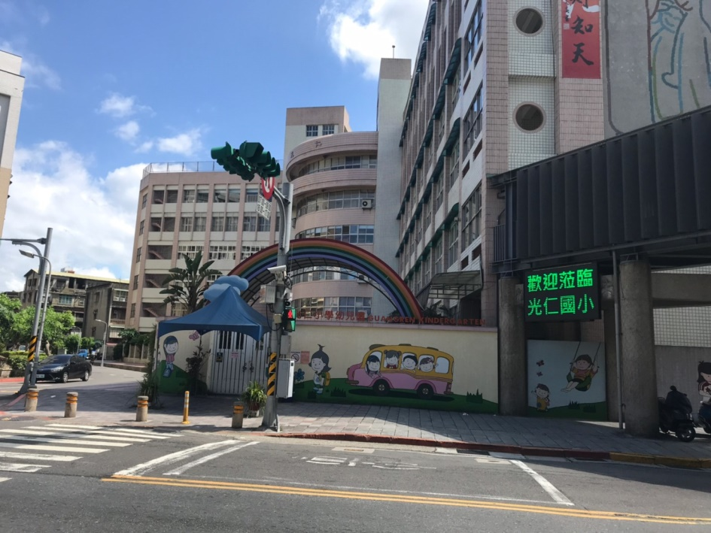
家長接送區2_博愛樓側門
開放時間
07：20~08：00
博愛樓側門
14

Slide 11
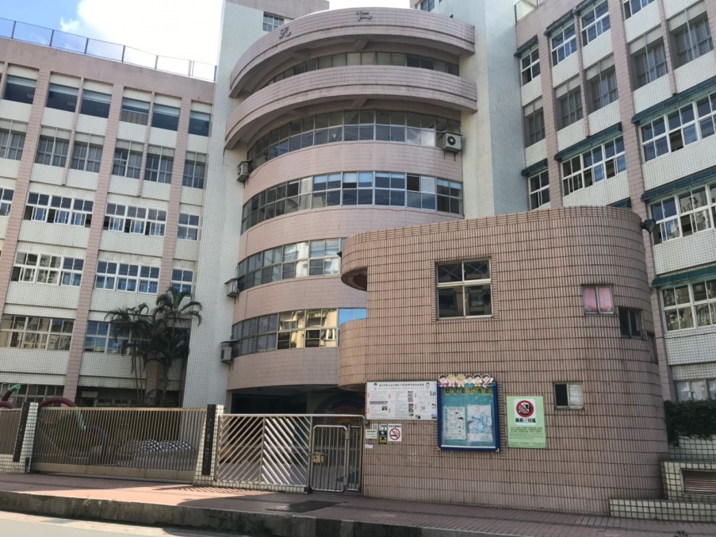
家長接送區3_博愛樓正門
博愛樓正門(萬大路423巷28弄)
開放時間
16：25~16：40
博愛樓正門
15

Slide 12


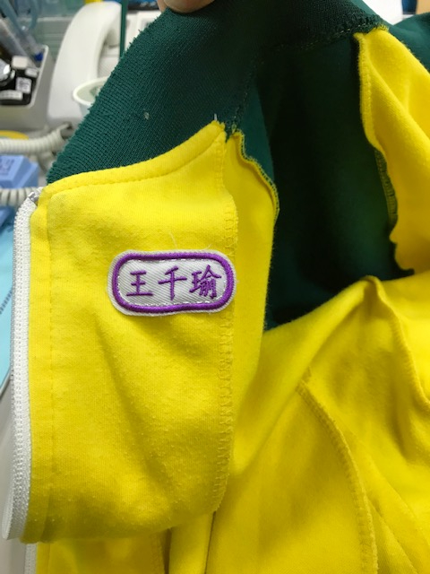
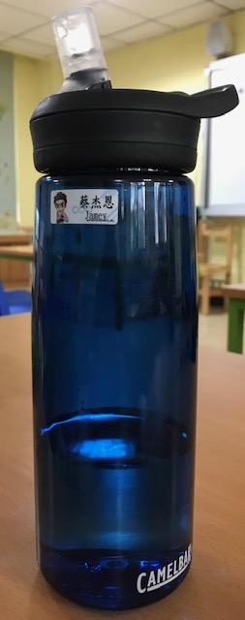
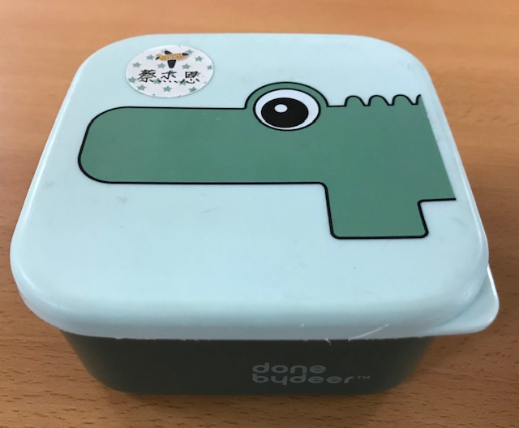
攜帶物品注意事項
校服用品書寫姓名(姓名貼)。
16

Slide 13

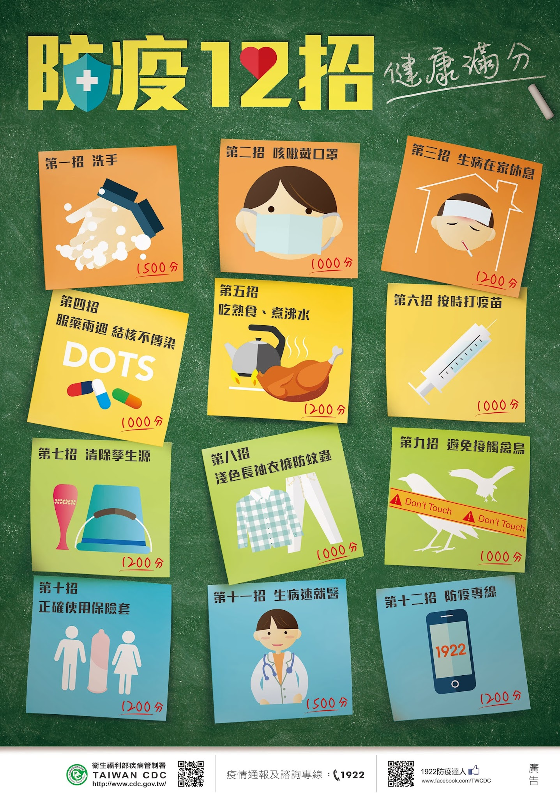


防疫宣導
每天定期量體溫，發燒不得進入校園。
養成洗手及運動的習慣。
攜帶手帕。
17

Slide 14


書包減重
體重八分之一。
睡前整理書包，養成管理私人物品好習慣。
善用教室置物櫃。
20

Slide 15






護眼密碼-853240幫我刪惡視力
8—睡滿「8」小時
5—天天「5」蔬果
3—坐姿「3」直角
2—戶外「2」小時
4—避免「4」光害
(電腦、電視、手機、平板電腦）
0—「3010」：用眼30分鐘，休息10分鐘。
21

Slide 16

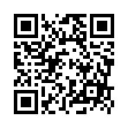
轉達家長會訊息
(9/5學校日選舉班級家長代表)。
會員大會訂115/9/18(五)09：00。
22

Slide 17

感謝協助
光仁小學學務處

